Slide 1
Моят безопасен път до училище
1^{г} клас
2015/2016 г.
Светофар, пътни знаци, пешеходна пътека

Slide 2
Зная три добри светулки, мигат все на пресекулки.
Да преминем път ни дават и на кръстопът остават.
Що е то?

Slide 3
Край извилия се път все самотни те стоят.
Но си имат своите грижи, всеки точно да се движи,
всеки да ги спазва строго.
Уж мълчат, а казват много.
Що е то?
Да проверим!

Slide 4
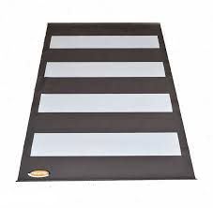
Братовчедка съм на коня, черно – бяла съм фурия, колите спирам със магия. Видиш ли ме ти, спри, огледай се и премини!
Що е то?

Slide 5
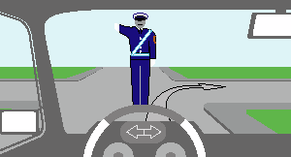
Той е чичко с униформа, ще го видиш на платформа. Щом е натоварено движението,
той оправя положението.
Що е то?
БРАВО!

Slide 6
Мили деца,
Запомнете, че на пътя е опасно! Безопасният път до училище не е най-прекият. Ходете по тротоара, преминавайте през подлез, пресичайте на зелено. На пешеходната пътека се оглеждайте толкова пъти, колкото е необходимо. Доверете се на вашите родители и заедно нарисувайте вашия безопасен път: улиците, през които минавате, пешеходните знаци и пътеки.
Да се научим да се пазим на пътя е задължение за всеки от нас.
Успешен старт в 1 клас и бъдете здрави!!!

